Slide 1
第八章 XSS跨站脚本攻击
主编：黄晓芳
副主编：孙海峰 左旭辉
高等学校电子信息类“十三五”规划教材
应用型网络与信息安全工程技术人才培养系列教材

Slide 2
主要内容
XSS攻击技术原理
XSS攻击分类
XSS攻击的防范方法
XSS攻击实践
高等学校电子信息类“十三五”规划教材
应用型网络与信息安全工程技术人才培养系列教材

Slide 3
8.1 XSS攻击技术原理
跨站脚本攻击（Cross Site Scripting）是指攻击者利用网站程序对用户输入过滤不足，输入可以显示在页面上对其他用户造成影响的HTML代码，从而盗取用户资料、利用用户身份进行某种动作或者对访问者进行病毒侵害的一种攻击方式。为了与层叠样式表（Cascading Style Sheets）的缩写CSS区分开，跨站脚本攻击通常简写为XSS。
高等学校电子信息类“十三五”规划教材
应用型网络与信息安全工程技术人才培养系列教材

Slide 4
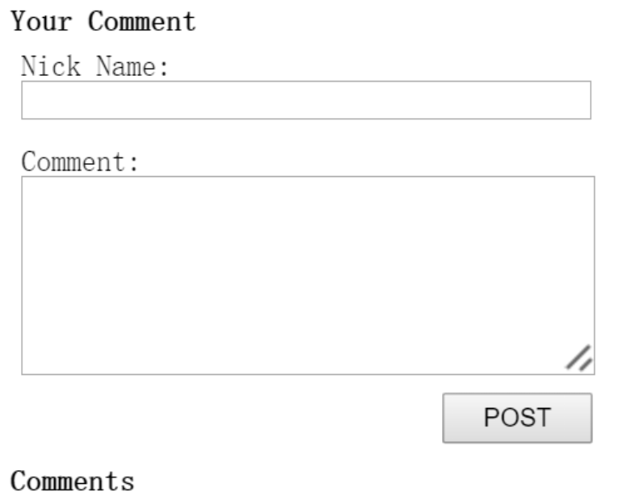
XSS 留言板
<?php
require('/components/comments.php');
if(!empty($_POST['name'])){
addElement($_POST['name'],$_POST['comment']);
}
renderComments();
?>
高等学校电子信息类“十三五”规划教材
应用型网络与信息安全工程技术人才培养系列教材

Slide 5
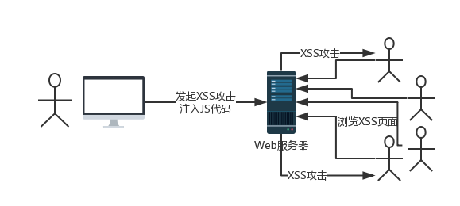
XSS攻击流程
高等学校电子信息类“十三五”规划教材
应用型网络与信息安全工程技术人才培养系列教材

Slide 6
8.2 XSS攻击分类
反射型跨站脚本攻击
存储型跨站脚本攻击
DOM型跨站脚本攻击
高等学校电子信息类“十三五”规划教材
应用型网络与信息安全工程技术人才培养系列教材

Slide 7
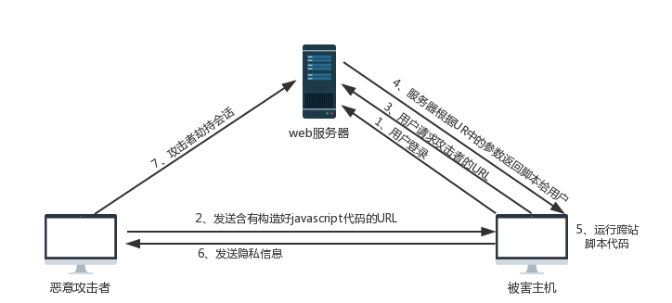
8.2.1 反射型跨站脚本攻击
恶意攻击者在进行反射型跨站脚本攻击时，首先会构造一个存在跨站漏洞网站的URL，在这个URL的特定位置存在着恶意代码（常为html代码或脚本代码）。
高等学校电子信息类“十三五”规划教材
应用型网络与信息安全工程技术人才培养系列教材

Slide 8
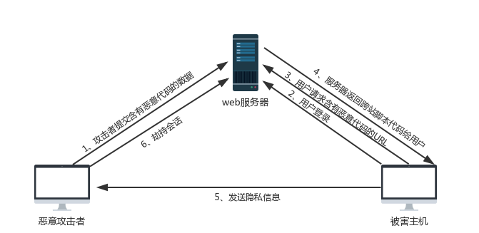
8.2.2 存储型跨站脚本攻击
这类攻击的典型场景就是Web论坛的留言区，当恶意用户在论坛内留言区留言后，留言中的恶意代码与其他内容一并保存在论坛网站数据库内，当用户浏览时，恶意代码作为页面一部分同时被呈现，当其他用户看到该页面时，恶意代码的攻击行为已经开始。
高等学校电子信息类“十三五”规划教材
应用型网络与信息安全工程技术人才培养系列教材

Slide 9
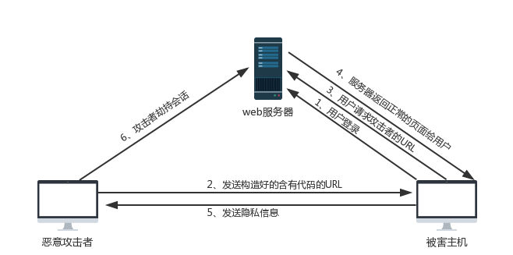
8.2.3 DOM型跨站脚本攻击
DOM型跨站脚本攻击则是脚本漏洞存在于客户端脚本中，通常由于客户端脚本的使用不当以及逻辑上的错误导致。
高等学校电子信息类“十三五”规划教材
应用型网络与信息安全工程技术人才培养系列教材

Slide 10
8.3 XSS攻击的防范方法
服务器端防范措施
客户端防范措施
服务器端与客户端结合的防范方法
高等学校电子信息类“十三五”规划教材
应用型网络与信息安全工程技术人才培养系列教材

Slide 11
（1）服务器端防范措施
在大部分的跨站漏洞里，就是因为程序的过滤不严格导致了攻击者可以在网站中加入“<”、“>”等字符，从而导致XSS攻击的产生。所以在程序的编写中就要强制过滤关键字，过滤“<”、“>”，把用户的输入放人引号内，以达到数据与代码隔离、过滤双引号，防止用户跨越许可的标记，添加自定义标记、过滤TAB和空格，防止关键字被拆分、过滤script关键字、过滤&#，防止HTML属性绕过检查。
高等学校电子信息类“十三五”规划教材
应用型网络与信息安全工程技术人才培养系列教材

Slide 12
（2）客户端防范措施
输出匹配
敏感信息流跟踪
阻止脚本注入
高等学校电子信息类“十三五”规划教材
应用型网络与信息安全工程技术人才培养系列教材

Slide 13
（3）服务器端与客户端结合的防范
服务器端给出白名单安全策略，在客户端修改浏览器以支持执行安全策略的服务器端和客户端合作的方法防范XSS攻击。服务器端和客户端合作共同防范XSS攻击的方法效果是最好的。但是目前这种方法在客户端只对服务器端响应回来的 静态Html文本分析，而无法分析DOM动态更新后的Html文本。
高等学校电子信息类“十三五”规划教材
应用型网络与信息安全工程技术人才培养系列教材

Slide 14
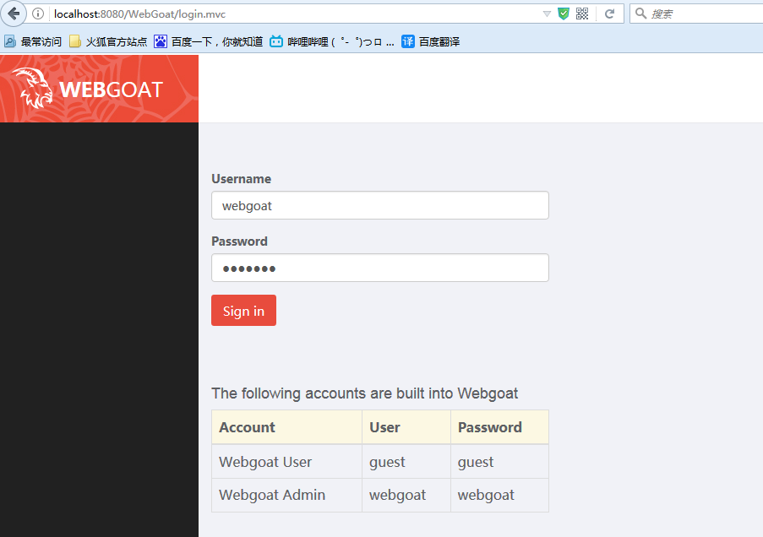
8.4 XSS攻击实践
实验环境：
从官网下载webgoat-container-7.1-exec.jar，在cmd使用java -jar webgoat-container-7.1-exec.jar运行该文件，在本地创建一个web应用，根据指引，浏览器访问http://localhost:8080/WebGoat地址达到登录页面，并使用一个默认已创建的用户登录
高等学校电子信息类“十三五”规划教材
应用型网络与信息安全工程技术人才培养系列教材

Slide 15
使用WebGoat进行XSS训练
身份仿冒(Phishing with XSS)攻击
看起来正常的登陆表单，主要的就是一对<form>标签，和两对用于输入用户名密码的<input>标签；
第二，发送表单信息的js，其主要的部分在红框部分，是利用了一个请求图片的手法，向目标服务器发送了一个请求，以这种方式将填入的用户名和密码发送到了服务器。
高等学校电子信息类“十三五”规划教材
应用型网络与信息安全工程技术人才培养系列教材

Slide 16
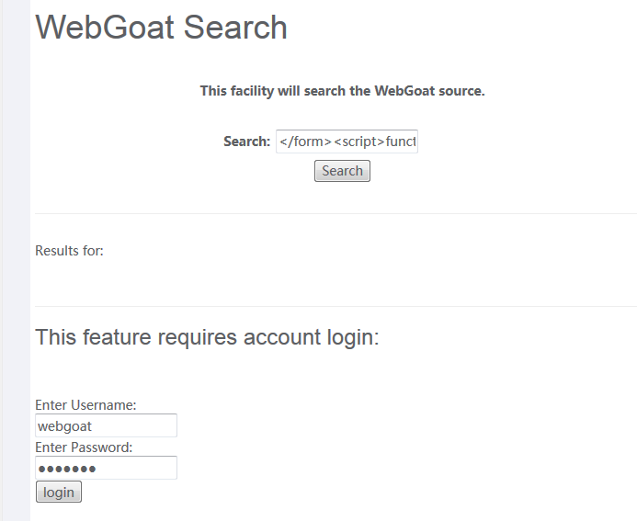
使用WebGoat进行XSS训练
身份仿冒(Phishing with XSS)攻击
高等学校电子信息类“十三五”规划教材
应用型网络与信息安全工程技术人才培养系列教材

Slide 17
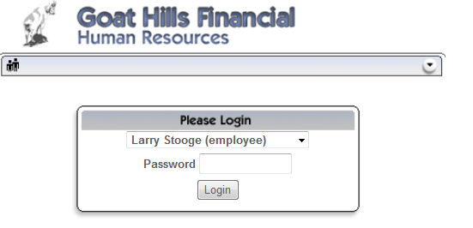
使用WebGoat进行XSS训练
实验任务一：存储型XSS攻击
该实验利用可编辑的公共信息插入可执行脚本，使其他人在查看该信息时执行该脚本，盗取cookies等重要信息。本次实验只要求实现执行脚本即可。
高等学校电子信息类“十三五”规划教材
应用型网络与信息安全工程技术人才培养系列教材

Slide 18
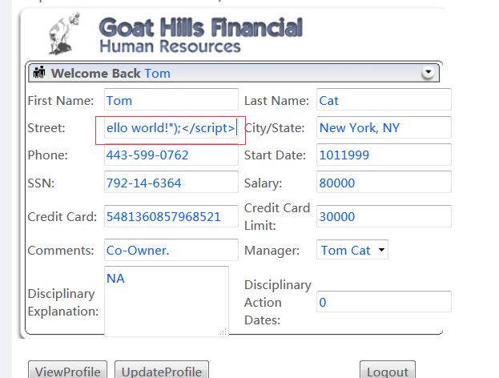
实验步骤
通过闭合低安全性的地址栏输入框，进行额外的可执行脚本的添加。使用”>闭合<input>，然后添加<script></script>执行js脚本，alert(“Hello world!”);
登录Tom账号，修改stress一栏，并更新个人信息
高等学校电子信息类“十三五”规划教材
应用型网络与信息安全工程技术人才培养系列教材

Slide 19
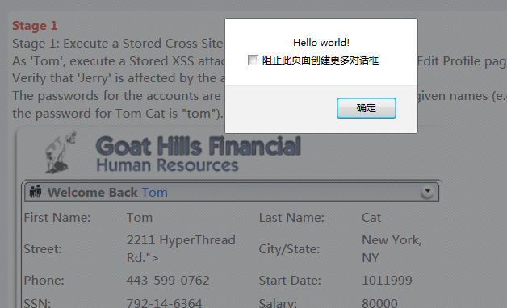
实验步骤
保存后代码已执行，表明攻击生效
高等学校电子信息类“十三五”规划教材
应用型网络与信息安全工程技术人才培养系列教材

Slide 20
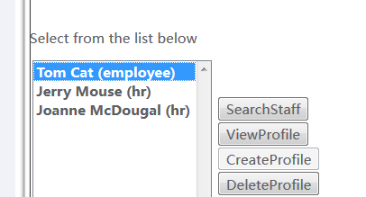
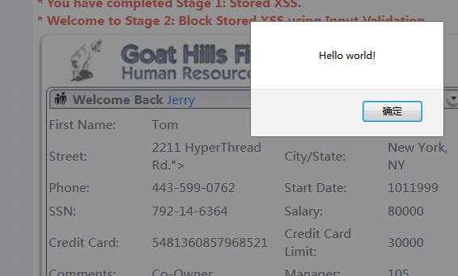
实验步骤
登录Jerry账号，查看Tom的个人信息，存储的代码被执行，Jerry已经受到攻击影响
高等学校电子信息类“十三五”规划教材
应用型网络与信息安全工程技术人才培养系列教材

Slide 21
使用WebGoat进行XSS训练
实验任务二：创建存储型XSS攻击
在用户能够修改其他人浏览的信息时，如果不对输入和输出进行控制，那么就很可能受到存储型XSS攻击，在发帖这种实验环境中，用户通过发出带有恶意脚本的帖子，使浏览该贴的用户执行该脚本，从而达到盗取用户信息，种植木马等目的。
高等学校电子信息类“十三五”规划教材
应用型网络与信息安全工程技术人才培养系列教材

Slide 22
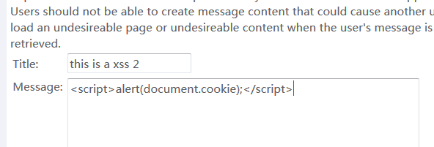
实验步骤
输入title，message，在message中构造js脚本
高等学校电子信息类“十三五”规划教材
应用型网络与信息安全工程技术人才培养系列教材

Slide 23
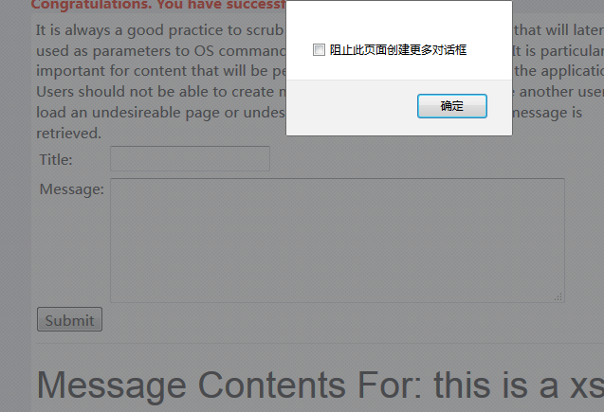
实验步骤
点击生成的“帖子”，js脚本被执行
高等学校电子信息类“十三五”规划教材
应用型网络与信息安全工程技术人才培养系列教材

Slide 24
使用WebGoat进行XSS训练
实验任务三：反射型XSS攻击
利用搜索栏的脆弱性，将准备好的js脚本放入搜索栏中，将得到的URL发送给目标用户，目标用户打开链接后，不仅访问了这个搜索栏，并且也执行了这段js脚本，可以说这个用户就已经被这段代码攻击了。
高等学校电子信息类“十三五”规划教材
应用型网络与信息安全工程技术人才培养系列教材

Slide 25
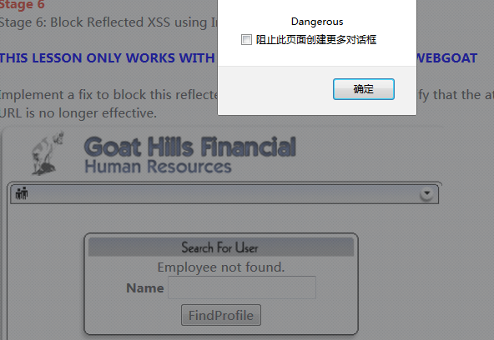
实验步骤
直接在搜索栏中填入js脚本，<script>alert("Dangerous");</script>，点击查询，这段脚本成功执行
高等学校电子信息类“十三五”规划教材
应用型网络与信息安全工程技术人才培养系列教材

Slide 26
使用WebGoat进行XSS训练
实验任务四：构造反射型XSS攻击
利用页面的动态加载能力，使其执行自己构造的js脚本，以实现恶意攻击的目的。本次实验只要求能够执行js脚本。
高等学校电子信息类“十三五”规划教材
应用型网络与信息安全工程技术人才培养系列教材

Slide 27

实验步骤
（1）随意输入提取码，发现页面会动态获取输入内容进行错误提示
高等学校电子信息类“十三五”规划教材
应用型网络与信息安全工程技术人才培养系列教材

Slide 28
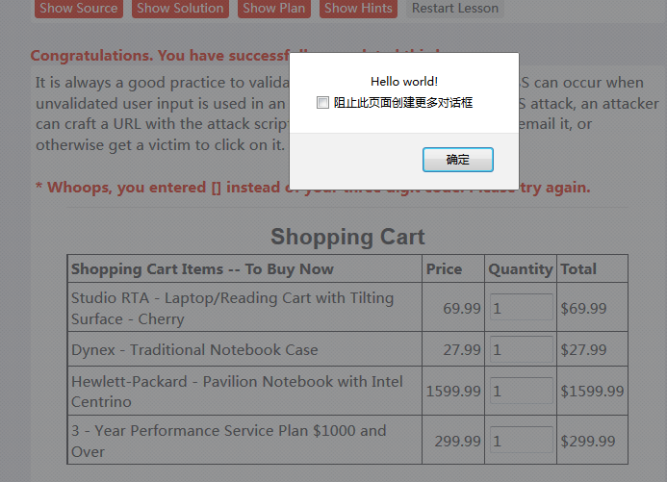
实验步骤
（2）在提取码处输入js脚本，页面动态执行脚本成功
高等学校电子信息类“十三五”规划教材
应用型网络与信息安全工程技术人才培养系列教材

Slide 29
谢谢！

